Slide 1
আজকের ক্লাসে সকলকে স্বাগতম

Slide 2
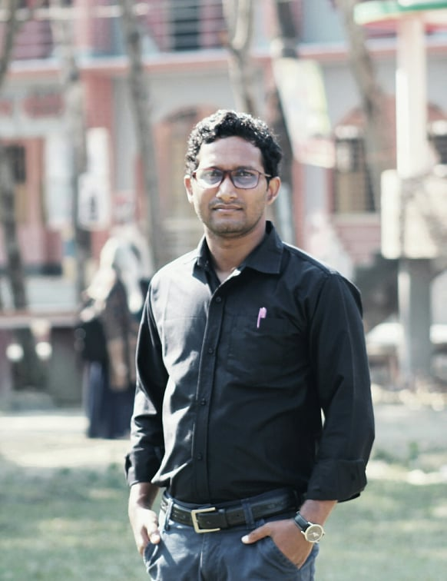
পরিচিতি
শিক্ষক পরিচিতি
কিশোর বৈরাগী
প্রভাষক
ব্যবস্থাপনা বিভাগ
শরণখোলা সরকারি কলেজ শরণখোলা,বাগেরহাট।
মোবাইলঃ01726599725
Email:kishorebairagee@gmail.com
পাঠ পরিচিতি
বিষয়ঃ ব্যবসায় সংগঠন ও ব্যবস্থাপনা

Slide 3
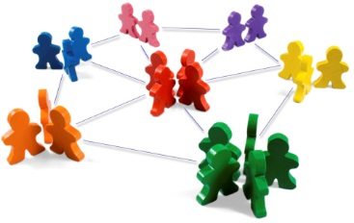
চলো কিছু ছবি দেখি
ছবিগুলো দেখে আমরা কি বুঝতে পারছি ?
ব্যবস্থাপনা সম্পর্কিত কিছু কাজ ।

Slide 4
আজকের পাঠের বিষয়
ব্যবস্থাপনার ধারণ ও ব্যবস্থাপনার কার্যাবলি ।

Slide 5
শিখনফল
এ পাঠ শেষে শিক্ষার্থীরা…
১। ব্যবস্থাপনা কি তা বলতে পারবে
২।ব্যবস্থাপনার কার্যাবলি ব্যাখ্যা করতে পারবে

Slide 6
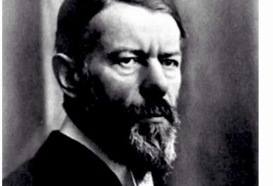
হেনরি ফেওল

Slide 7
সহজ কথায়
ব্যবস্থাপনা হচ্ছে যে কোন কাজ সুষ্ঠু ভাবে পরিচালনা করা।

Slide 8
পূর্ব নির্ধারিত লক্ষ্য অর্জনের জন্য পরিচালিত হয়
একটি দলগত প্রক্রিয়া

Slide 9
একটি চলমান প্রক্রিয়া। সময়ের সাথে মিল রেখে ব্যবস্থাপনার কাজের ক্ষেত্রেও নতুন নতুন কৌশল গ্রহণ

Slide 10
ব্যবস্থাপনা
নিয়ন্ত্রণ
সংগঠিতকরণ
পূর্বানুমান ও পরিকল্পনা
সমন্বয়সাধন
নির্দেশনা
হেনরি ফেওল - এর মতে

Slide 11
একক কাজ
ব্যবস্থাপনা কী ?

Slide 12
ব্যবস্থাপনার কার্যাবলি
পরিকল্পনা প্রণয়ন
সংগঠিতকরণ
কর্মীসংস্থান
নির্দেশনাদান
নিয়ন্ত্রণ
সমন্বয়সাধন
প্রেষণাদান

Slide 13
পরিকল্পনা প্রণয়ন
পরিকল্পনা
কী
কোথায়
কে
কীভাবে
কেন
কখন

Slide 14
সংগঠিতকরণ
কর্মীদের মধ্যে দায়িত্ব ও ক্ষমতা বণ্টন এবং আন্তঃসম্পর্ক তৈরির কার্যাবলি

Slide 15
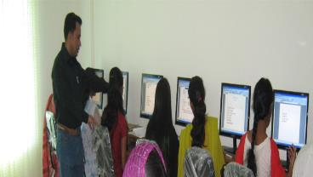
কর্মীসংস্থান
কর্মী সংগ্রহ
কর্মী নির্বাচন
কর্মী নিয়োগ
প্রশিক্ষণ

Slide 16
পদোন্নতি
বদলি
ছাঁটাই

Slide 17
নির্দেশনা
কোন কাজ কখন, কীভাবে সম্পন্ন করতে হবে তার নির্দেশনা প্রদান

Slide 18
প্রেষণাদান
কর্মীকে কাজের প্রতি আগ্রহী ও উৎসাহী করার প্রক্রিয়া

Slide 19
সমন্বয় সাধন
সংগঠনের কর্মী, বিভিন্ন বিভাগ ও উপবিভাগের মধ্যে কার্যকর যোগাযোগ স্থাপন

Slide 20
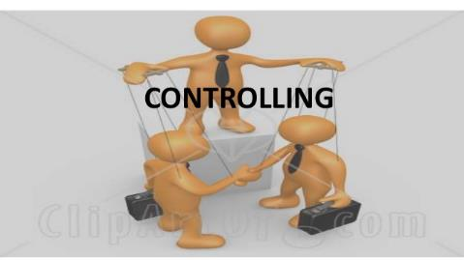
নিয়ন্ত্রণ
যাবতীয় কার্যাবলি সম্পাদিত হচ্ছে কিনা তা তদারকি করা, ত্রুটি-বিচ্যুতি নির্ণয় করা এবং প্রয়োজনে সংশোধনমূলক ব্যবস্থা গ্রহণ করার সার্বিক প্রক্রিয়া

Slide 21
দলগত মূল্যায়ন
১। ব্যবস্থাপনা কী?
২। ব্যবস্থাপনার জনক কে?
৩। ব্যবস্থাপনার কাজ কী কী?
৪। পরিকল্পনা কী?
৫। কর্মীসংস্থানের মধ্যে কোন কোন কাজ অন্তর্ভুক্ত?

Slide 22
বাড়ির কাজ
“ব্যবস্থাপনা হলো কতকগুলো কাজের ধারাবাহিক প্রক্রিয়া”-ব্যাখ্যা কর।
কী উপায়ে ব্যবস্থাপনা কার্যাবলি পরিচালনা করলে প্রতিষ্ঠানের সফলতা অর্জন করা সম্ভব? ব্যাখ্যা কর।

Slide 23
সকলকে ধন্যবাদ

